Slide 2
Самый первый шаг к будущей профессии — это детские кружки и занятия: теннис, лепка или фортепиано. (1-4 класс)
Можно смотреть научно-популярные и документальные фильмы, в которых рассказывают о профессиях. Или ходить на экскурсии на разные предприятия, расспрашивать сотрудников и знакомиться с оборудованием.
Ну и, конечно, играть. Игры в парикмахерскую, больницу или магазин — именно через них происходит первое знакомство с профессией.

Slide 4
В 5– 8 -м классах уже можно определить сферы профессиональных интересов ребёнка, его склонности и способности. Можно начать «от противного» — понять, что ребёнку точно не подойдёт. Например, вряд ли стоит подталкивать застенчивого подростка к профессии, которая требует много общаться с людьми, а неусидчивого сорванца — к кропотливой и неподвижной работе на одном месте.

Slide 5
К старшим классам(9-11класс) большинство школьников уже примерно понимают, чем хотят заниматься.
1. Интересы соответствуют будущей профессии. Представления о профессии совпадают с реальностью. Для этого нужно пообщаться со специалистами из сферы или послушать интервью с ними, почитать статьи.
2.Есть понимание того, сколько получают специалисты в области. Но при этом величина зарплаты не является основной причиной выбора.
3.Есть список компаний, в которых хочется работать.

Slide 7
Как школьнику выбрать будущую профессию:
1)Таланы и склонности ребенка.
2) Мотивация.
3) Образ жизни
4) Готовность к развитию в профессии.
5) Знакомство с профессией.
6) Тесты на профориентацию — доступность.
7) Открытые уроки Проектории.

Slide 9
В этом вопросе необходим вдумчивый и основательный подход. Необходимо учитывать несколько ключевых факторов: Таланты и склонности ребёнка. Если вы не хотите, чтобы ребёнок в будущем ходил на работу «для галочки», создайте для него среду, в которой он сможет раскрыть таланты, и помогите выбрать профессию, которая ему действительно интересна.

Slide 10
Мотивация. Именно она во многом определяет, какую профессию выбирают школьники. Нужно понять, что для ребёнка важнее — самореализация, престижность профессии, высокий доход, перспективность развития, популярность и так далее.

Slide 11
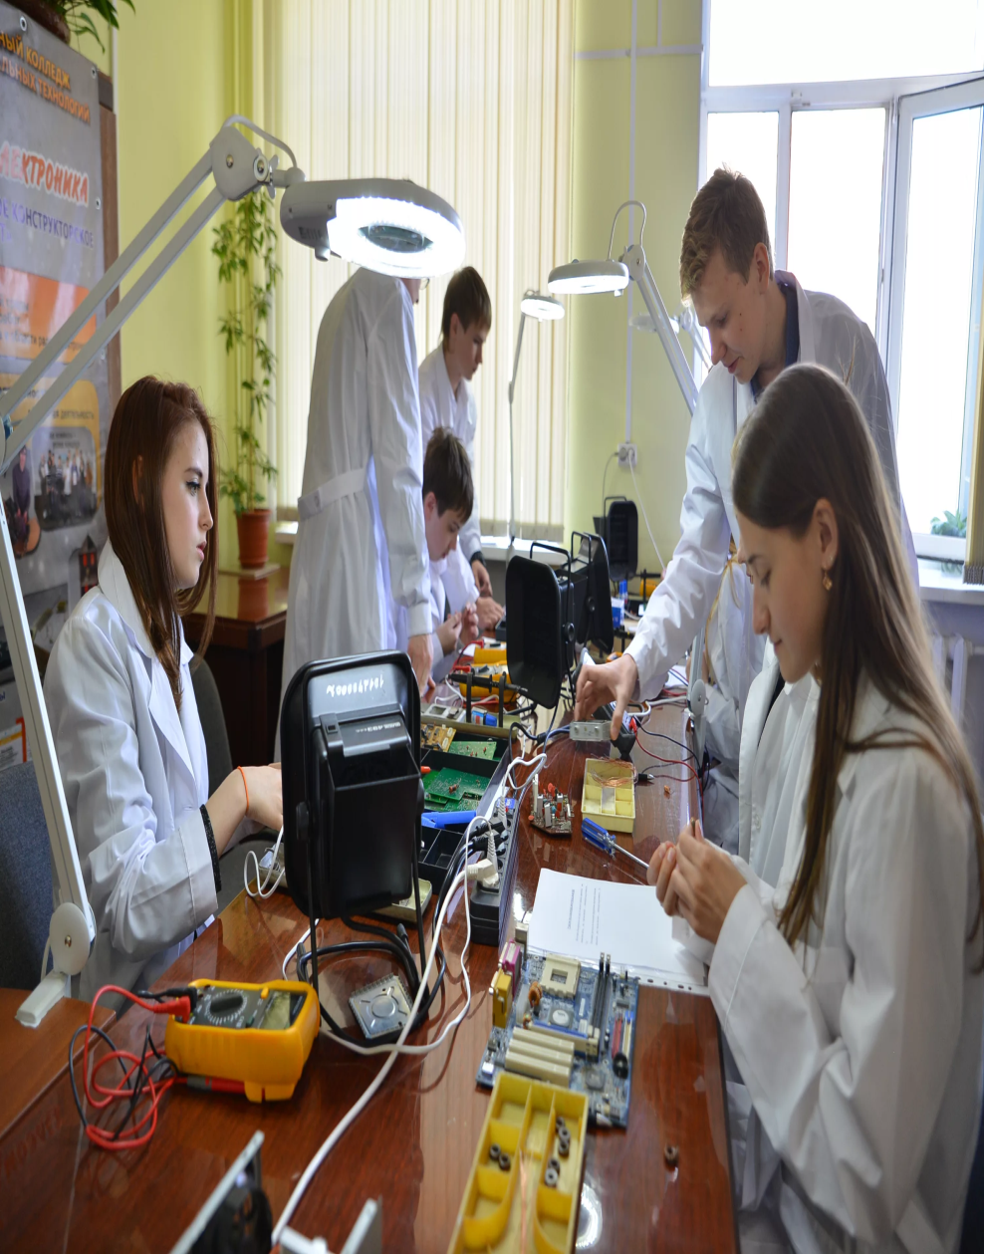
Образ жизни, продиктованный будущей профессией. Здесь необходимо учитывать график, в котором ребёнку предстоит работать — некоторые профессии подразумевают удалённый или гибкий график работы, в других же присутствие в офисе и строгий график являются обязательными. Кроме того, есть профессии, которые подразумевают переезд в другой регион или активные перемещения (например, нефтедобыча, мореходство, пилотирование самолёта).

Slide 12
Готовность к развитию в профессии. При выборе будущей профессии ребёнку важно понимать, готов ли он развиваться в ней в течение ближайших нескольких лет. Специалисты, которые постоянно повышают квалификацию и расширяют компетенции, всегда больше востребованы на рынке труда.

Slide 13
Знакомство с профессией. По возможности помогите ребёнку лучше узнать профессию или ряд профессий, которые ему нравятся. Это можно сделать на специальных мастер-классах, днях открытых дверей или на встрече со специалистом в выбранной области.

Slide 15
Тест на профориентацию — доступность.
Выбор профессии — ответственный шаг, от которого во многом зависит будущее ребёнка. Постарайтесь помочь ему сделать правильный выбор, чтобы он учился с удовольствием и воплотил свои лучшие качества в выбранной профессии.

Slide 16
На сегодняшний день в мире насчитывается более 20 тыс. профессий и почти 40 тыс. специальностей, а количество узких специализаций подсчитать вообще очень сложно. Необходимо научиться ориентироваться в мире профессий. В основном они классифицируются следующим образом.
По характеру труда.Физический или умственный труд.Исполнительский или творческий характер.По уровню квалификации.Профессии, требующие высшего образования.Профессии, требующие среднего профессионального образования.Профессии, не требующие квалификации.

Slide 17
По предмету и характеру труда:
Человек
Техника
Знаковая система (информация)
Художественный образ.
Природа.

Slide 18
Любая профессия требует, чтобы у человека присутствовали так называемые «профессионально важные качества».
Самое главное это познать себя. Ты наверняка часто задаешь себе вопросы: «Какой я?», «Кто я в этом мире?», «Зачем я живу?». Разобравшись в своих способностях, интересах и личностных чертах, ты приступаешь к выбору уже не профессии, а вуза или факультета.

Slide 19
Как выбрать будущую профессию.
Почти все работодатели негативно оценивают такие качества молодых работников, как отсутствие навыков трудовой жизни и построения взаимоотношений в рабочей группе, неустойчивость поведения, излишняя эмоциональность.

Slide 21
Вывод.
Что в процессе работы по профессиональному самоопределению необходимо формировать у подростков коммуникативность, дисциплинированность, эмоциональную устойчивость.

